Slide 1
Jogaê
PWA e análise de segurança com Semgrep
NP2 · Sprint 1 · Programação Web
Prof. Anderson Oliveira · 09/11/2026

Slide 2
O que foi entregue
PWA
Semgrep
Correções
Instalável no celular e no desktop, com modo offline e interface responsiva.
169 regras OWASP sobre 423 arquivos do front, back e CI.
11 achados corrigidos e revalidados: resultado final com 0.
Em produção: jogae.razielhub.cloud

Slide 3
PWA: como foi implementado
1
Manifest
Nome, ícones 192/512/maskable, modo standalone; cada lojinha tem o seu.
2
Service worker
Rede primeiro nas páginas; cache dos arquivos estáticos; a API nunca é cacheada.
3
Offline
Página própria com botão "Tentar novamente".
4
Atualização
sw.js servido com no-cache; cache versionado.

Slide 4
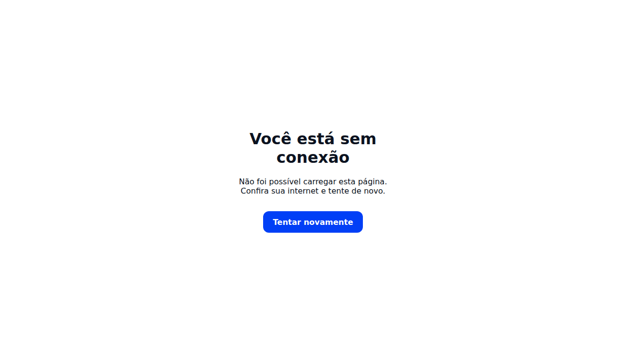
PWA: validação
Service worker ativo
Manifest carregado com 3 ícones
Sem rede, /painel abre a página offline
62 testes do front e 159 do back passando
Testado também em produção por HTTPS

Slide 5
Semgrep: como foi executado
Ferramenta
Escopo
Semgrep 1.184.0, métricas desligadas, script reprodutível.
Front, back e workflows do repositório (sem node_modules e dist).
Regras
OWASP Top 10, JavaScript/TypeScript, Node, React, XSS, SQL injection, command injection e secrets.

Slide 6
Achados e correções
Achado | Onde | Risco (OWASP) | Correção
Ação do GitHub com tag móvel (10) | ci.yml, docker.yml | A08 · Cadeia de suprimentos | Todas fixadas por SHA de commit
Variável em <script> (1) | edge/head.ts | A03 · Injeção (XSS) | Escape de < > & e CSP por hash
Sem achados de SQL injection, command injection, criptografia insegura, credenciais vazadas ou desserialização.

Slide 7
Validação das correções
11
0
achados antes
achados depois
Mesma configuração e mesmas regras nas duas execuções (evidências em texto e JSON).

Slide 8
Conclusão
Jogaê funciona como PWA instalável, com offline.
Semgrep: 11 achados corrigidos, resultado final 0.
SAST não substitui teste de invasão.
Próximos passos: OTP sem código de dev, rate limit no chat, refresh token.

